Slide 1

Ministerio de Inclusión Económica y Social
Gestión de Adopciones.
Notes:
PORTADA 1: SOLO AGREGAR EL TÍTULO DE LA PRESENTACIÓN

Slide 2


Ministerio de Inclusión Económica y Social
Informe Abril 2023.

Slide 3


Procesos de candidatos adoptantes en las Unidades Técnicas de Adopciones a nivel nacional realizados en abril
26 Registro de personas solicitantes
24 Entrevistas iniciales
14 Solicitudes de Adopción
11 Declaratorias de Idoneidad
13 Expedientes de familias remitidos al Comité de Asignación Familiar
34 Formación Continua
6 Remitidos a Terapia
14 Estudios Hogar
Ministerio de Inclusión Económica y Social

Slide 4
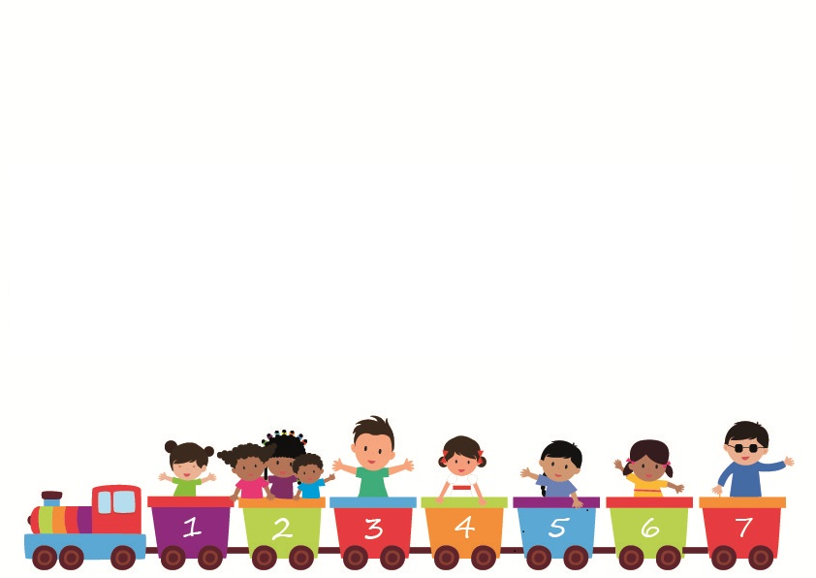
Procesos de candidatos adoptantes en las Unidades Técnicas de Adopciones a nivel nacional
Enero a Abril 2023
ZONA | NÚMERO DE SOLICITUDES DE INFORMACIÓN | REGISTRO DE FAMILIAS SOLICITANTES | ENTREVISTA INICIAL | FORMACIÓN CONTÍNUA | SOLICITUD DE ADOPCIÓN | INFORME ESTUDIO DE HOGAR | REMISIÓN A PROCESO PSICOLÓGICO | FAMILIAS IDÓNEAS | FAMILIAS QUE INGRESAN AL CAF
1 | 14 | 7 | 7 | 6 | 0 | 1 | 1 | 1 | 4
2 | 14 | 5 | 6 | 8 | 7 | 3 | 0 | 3 | 2
3 | 21 | 10 | 9 | 9 | 5 | 8 | 2 | 5 | 7
4 | 12 | 7 | 7 | 8 | 4 | 2 | 0 | 1 | 0
5 | 15 | 8 | 5 | 6 | 3 | 3 | 0 | 3 | 3
6 | 25 | 25 | 9 | 2 | 5 | 8 | 3 | 4 | 4
7 | 19 | 6 | 6 | 9 | 2 | 0 | 0 | 1 | 1
8 | 1 | 27 | 25 | 26 | 12 | 20 | 8 | 8 | 3
9 | 41 | 16 | 19 | 21 | 13 | 14 | 7 | 13 | 12
TOTAL | 162 | 111 | 93 | 95 | 51 | 59 | 21 | 39 | 36
Ministerio de Inclusión Económica y Social

Slide 5
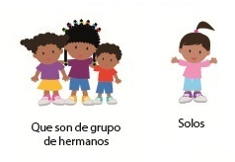


Situación de niñas, niños y adolescentes con declaratoria de adoptabilidad a abril 2023
Por grupo de edad:
0 – 4 años | 5 – 9 años | 10 – 15 años | Más de 16 años
15 | 43 | 151 | 55
6% | 16% | 57% | 21%
NNA con declaratoria de adoptabilidad concedida.
264
Masculino | Femenino
128 | 136
48% | 52%
Por género:
Ministerio de Inclusión Económica y Social

Slide 6

Situación de niñas, niños y adolescentes con declaratoria de adoptabilidad a abril 2023
Por pertenencia a un grupo de hermanos/as:
Grupo de Hermanos | Solos
140 | 124
53% | 47%
Ministerio de Inclusión Económica y Social

Slide 7

Situación de niñas, niños y adolescentes con declaratoria de adoptabilidad a abril 2023
Por zona:
ZONA | No. NNA con Declaratoria de Adoptabilidad
Zona 1 | 51
Zona 2 | 30
Zona 3 | 23
Zona 4 | 8
Zona 5 | 13
Zona 6 | 32
Zona 7 | 8
Zona 8 | 15
DMQ | 84
Total | 264
Ministerio de Inclusión Económica y Social

Slide 8






Niñas, niños y adolescentes con declaratoria de adoptabilidad en el CAF a abril 2023
Por grupo de edad:
169
NNA con declaratoria de adoptabilidad en el CAF
0 – 4 años | 5 – 9 años | 10 – 15 años | Más de 16 años
10 | 22 | 104 | 33
6% | 13% | 62% | 20%
Por estado de salud:
Condición de salud
Sin preexistencias | Enfermedad leve | Enfermedad Moderada | Enfermedad Grave | DISCAPACIDAD
78 | 17 | 30 | 44 | 55
46,15% | 10,06% | 17,75% | 26,04% | 32,54%
Por género:
Masculino | Femenino
91 | 78
57% | 46%
Ministerio de Inclusión Económica y Social

Slide 9


Niñas, niños y adolescentes con declaratoria de adoptabilidad en el CAF a abril 2023
Por pertenencia a grupo de hermanos/as:
Grupo de Hermanos | Solos
81 | 88
48% | 52%
Por grupo étnico
Mestizo | Afro-ecuatoriano | Indígena | Shuar
130 | 14 | 21 | 4
76,92% | 8,28% | 12,43% | 2,37%
Ministerio de Inclusión Económica y Social

Slide 10




Familias en espera de asignación en el Comité de Asignación Familiar (CAF)
115 familias en espera
Ministerio de Inclusión Económica y Social

Slide 11


Expectativas de los y las solicitantes en espera de asignación
Ministerio de Inclusión Económica y Social

Slide 12
Expectativas de los y las solicitantes en espera de asignación
Ministerio de Inclusión Económica y Social

Slide 13
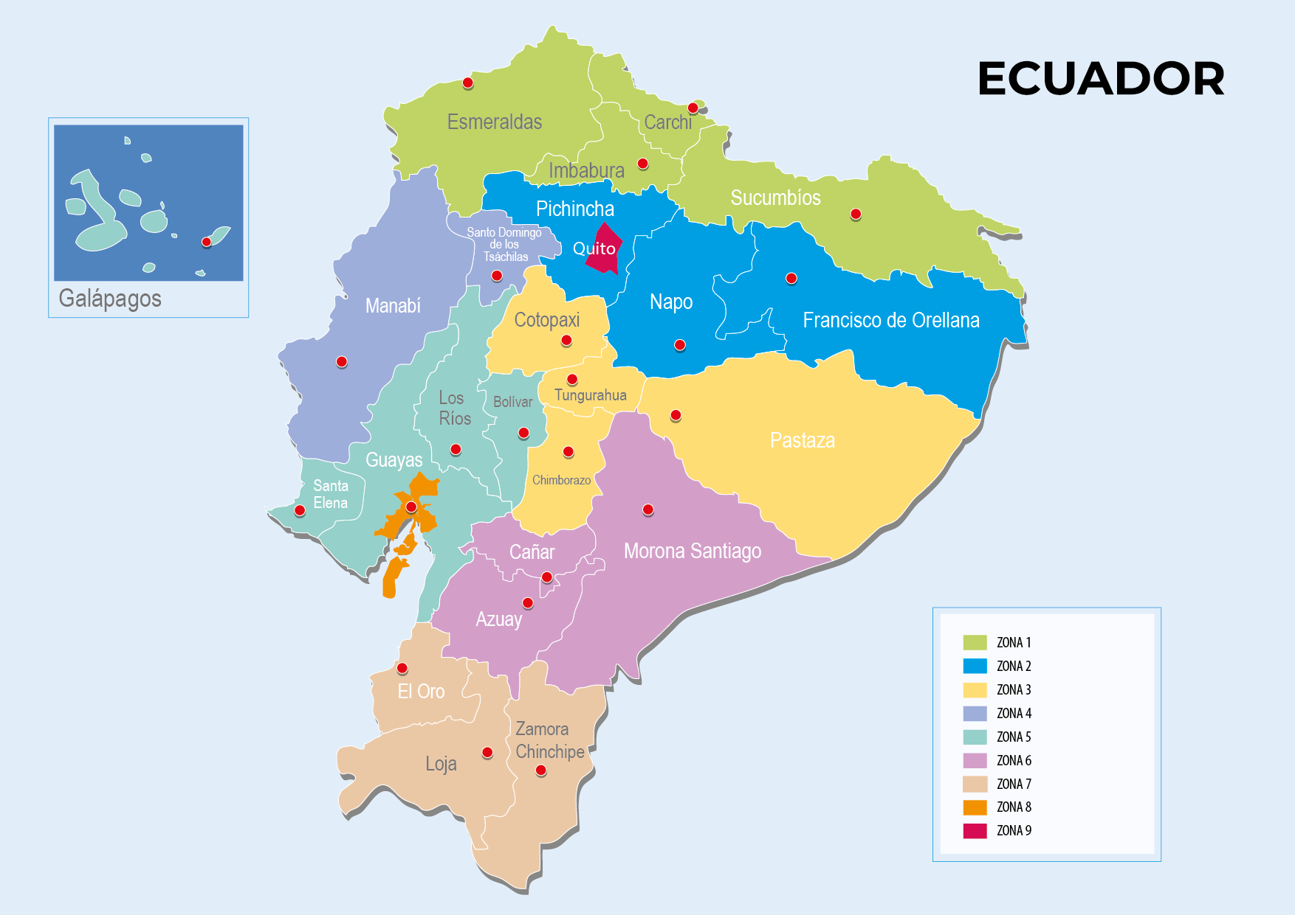
Niños, niñas y adolescentes adoptados por zona - abril 2023
ZONA | ADOPCIONES NACIONALES | ADOPCIONES INTERNACIONALES
Z1 | 0 | 0
Z2 | 1 | 0
Z3 | 3 | 1
Z4 | 1 | 0
Z5 | 1 | 0
Z6 | 1 | 0
Z7 | 0 | 0
Z8 | 2 | 0
Z9 | 10 | 4
SUBTOTAL | 19 | 5
TOTAL | 24
Ministerio de Inclusión Económica y Social

Slide 14

Niños, niñas y adolescentes adoptados por rango etario abril 2023
0 – 4 años | 5 – 9 años | 10 – 15 años | Más de 16 años
7 | 10 | 4 | 3
ADOPCIONES realizadas: 19 adopciones nacionales y 5 adopción internacional.
17 niñas, niños o adolescentes adoptados del Programa General de Adopciones.
7 niñas, niño o adolescentes adoptados del Programa Excepcional de Adopciones.
Ministerio de Inclusión Económica y Social

Slide 15
Niños, niñas y adolescentes adoptados - abril 2023
Ministerio de Inclusión Económica y Social

